Slide 1
Registratie of Impressie
Fotoclub Houten
13 maart 2012
Ben van Schijndel

Slide 2
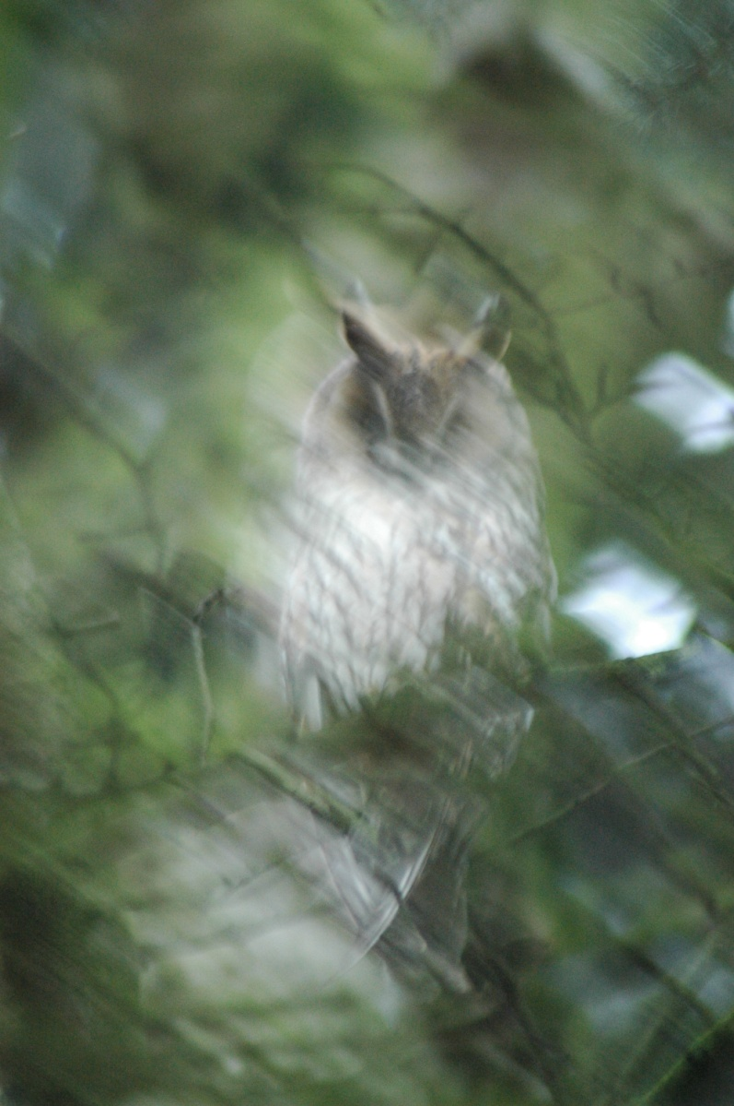
Registratie of Impressie

Slide 3
Registratie of Impressie
Een verkenning naar creatieve tegenstrijdigheden.
figuratief <–> abstract
toegepast scherp <-> onscherp
twee of meer foto’s als één kunstwerk
afwijkende formaten
Maar vooral als bron van inspiratie ingegeven vanuit de kunsthistorie.

Slide 4
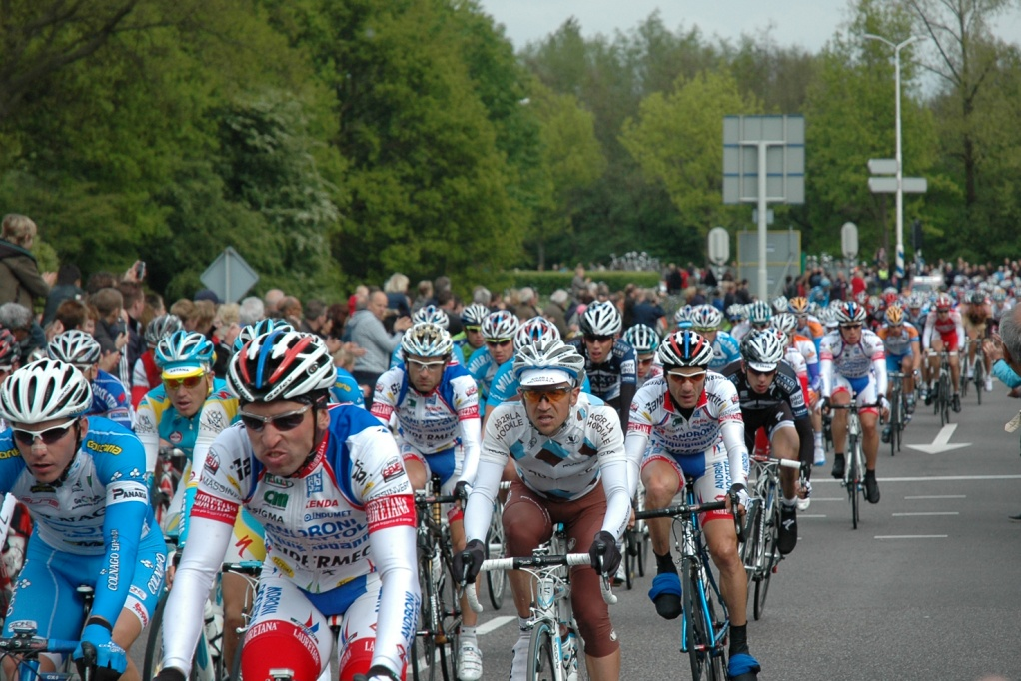
Registratie of Impressie

Slide 5
Registratie of Impressie
Een terugblik in de kunsthistorie vanaf ca. 1850
“Vroeger”
Impressionisme
Futurisme
Kubisme
Ready mades
Art Deco
De Stijl
Pop art

Slide 6
Vroeger: Jean-Auguste Ingres (1780 – 1867)

Slide 7
Vroeger: Jean-Auguste Ingres (1780 – 1867)

Slide 8
Nu: Ben van Schijndel, 1997

Slide 9
Impressionisme Edouard Manet (1832 – 1883)

Slide 10
Impressionisme Claude Monet (1840 – 1926)

Slide 11
Impressionisme Ben van Schijndel, 2000

Slide 12
Futurisme Giacomo Balla (1871 – 1958)
Notes:
Geschilderd in 1912

Slide 13
Futurisme Luigi Russollo (1912/13)
Notes:
Geschilderd in 1912

Slide 14
Futurisme Ben van Schijndel, 2007

Slide 15
Futurisme Ben van Schijndel , 2006

Slide 16
Futurisme Ben van Schijndel, 2006

Slide 17
Kubisme Georges Braque (1882 – 1963)

Slide 18
Kubisme Pablo Picasso (1881 – 1973)

Slide 19
Kubisme Ben van Schijndel, 1992

Slide 20
Kubisme Ben van Schijndel, 1995

Slide 21
Kubisme Ben van Schijndel, 1996

Slide 22
Ready Mades Marcel du Champ (1887 – 1968)
Notes:
Marcel Duchamp (Blainville-Crevon, 28 juli 1887 - Neuilly-sur-Seine, 2 oktober 1968) was een Frans kunstenaar. Duchamp was de eerste die een alledaags voorwerp presenteerde als een kunstwerk. Zijn werken behoren tot het Dadaïsme, Surrealisme en Conceptuele kunst

Slide 23
Ready Mades Marcel du Champ (1887 – 1868)
Notes:
Fountain was een gewoon urinoir - gesigneerd met "R.Mutt" 1917 - dat Duchamp anoniem inzond voor een jury-loze expositie in 1917 te New York, waarvan hij zelf directielid was. Men nam de inzending echter niet serieus, men dacht dat het ging om een belediging van de organisatie van de expositie. Het werk werd aldus geweigerd. Het kunstwerk is in 2004 door een panel van 500 kunstkenners verkozen tot invloedrijkste kunstwerk van de 20e eeuw.

Slide 24
Ready Mades Marcel du Champ (1887 – 1868)

Slide 25
Ready Mades Marcel du Champ (1887 – 1868)

Slide 26
Ready Mades Ben van Schijndel, 2007

Slide 27
Ready Mades Ben van Schijndel, 2007

Slide 28
Ready Mades Ben van Schijndel, 2005

Slide 29
Ready Mades Ben van Schijndel, 2005

Slide 30
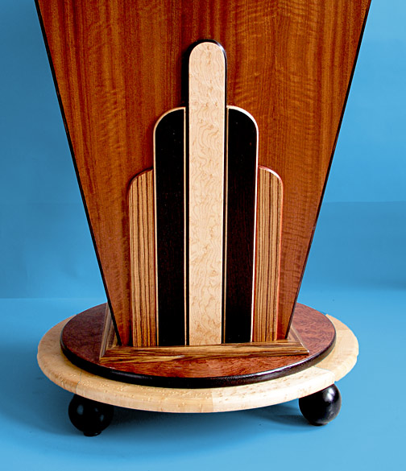
Art Deco (1920 – 1939)

Slide 31
Art Deco (1920 – 1939)

Slide 32
Art Deco (1920 – 1939) Ben van Schijndel, 2011

Slide 33
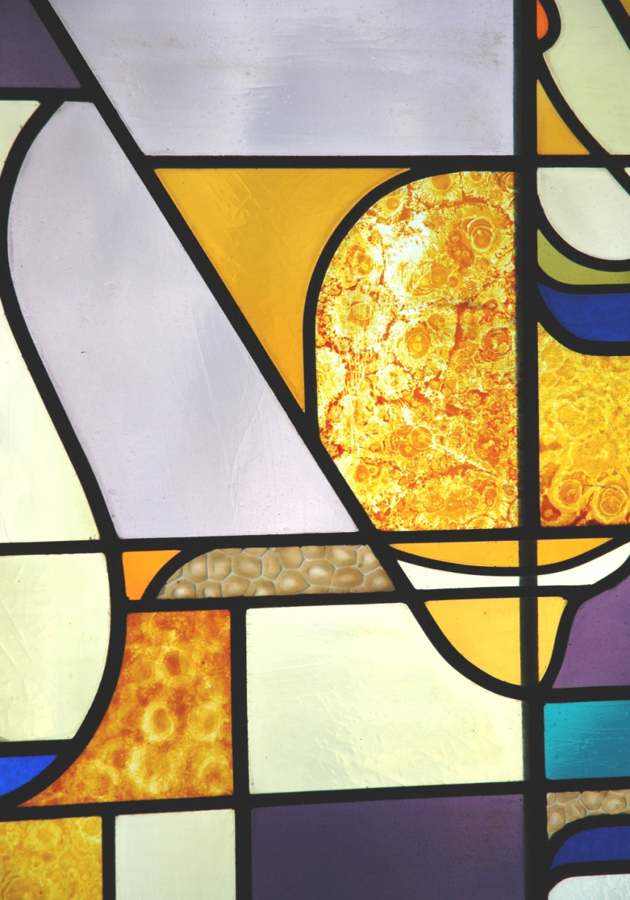
Art Deco (1920 – 1939) Ben van Schijndel, 2005

Slide 34
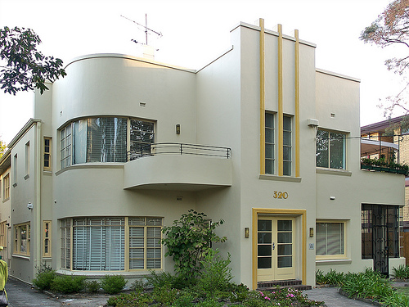
Art Deco (1920 – 1939) Architectuur

Slide 35
Art Deco (1920 – 1939) Ben van Schijndel, 2007

Slide 36
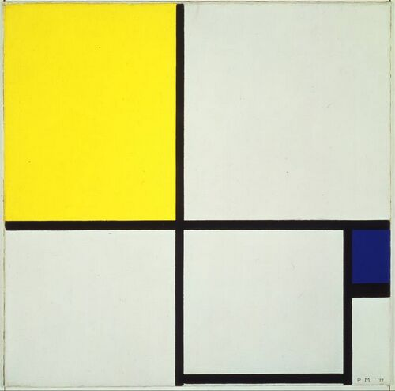
De Stijl (1917 – 1932) Piet Mondriaan (1872 -1944)

Slide 37
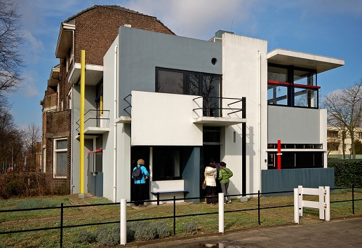
De Stijl (1917 – 1932) Gerrit Rietveld (1888 – 1964) Jacobus Oud (1890 – 1963) Rietveld-Schröder huis (1924) Café de Unie (1925)

Slide 38
De Stijl (1917 – 1932) Ben van Schijndel, 1994

Slide 39
De Stijl (1917 – 1932) Ben van Schijndel, 1995

Slide 40
Pop Art: Roy Lichtenstein (1923 – 1997) Afwijkende formaten: grote afbeeldingen van “striptekeningen”

Slide 41
Pop Art: Roy Lichtenstein (1923 – 1997) Afwijkende formaten: grote afbeeldingen van “striptekeningen”

Slide 42
Pop Art: Roy Lichtenstein (1923 – 1997) Afwijkende formaten: grote afbeeldingen van “striptekeningen”

Slide 43
Pop Art: Ben van Schijndel, 2007 Afwijkende formaten: grote afbeeldingen van (etalage)poppen

Slide 44
Pop Art: Ben van Schijndel, 2008 Afwijkende formaten: grote afbeeldingen van (etalage)poppen

Slide 45
Pop Art: Ben van Schijndel, 2010 Afwijkende formaten: grote afbeeldingen van (etalage)poppen

Slide 46
Pop Art:Andy Warhol (1928 -1987) Alledaagse voorwerpen in extreme vergroting

Slide 47
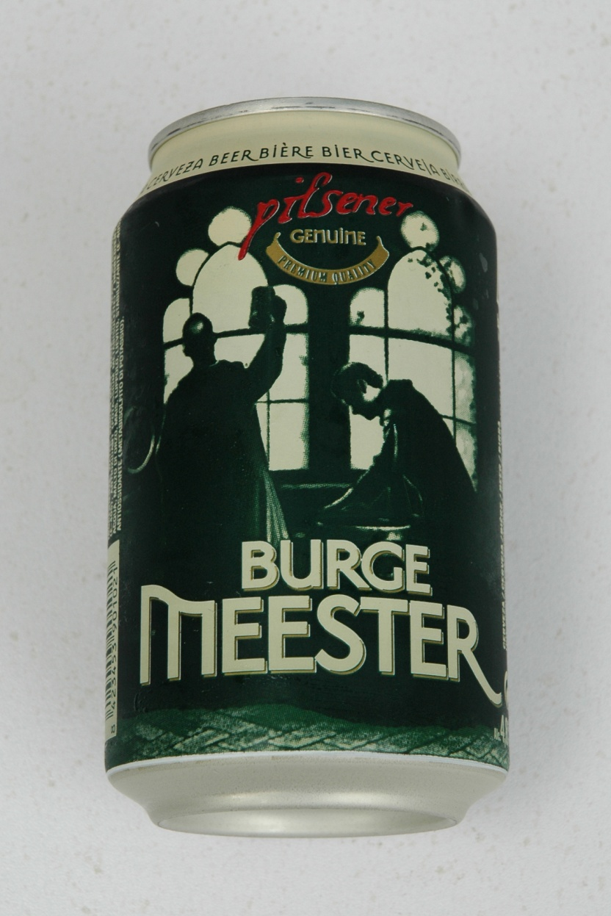
Pop Art: Ben van Schijndel (2007, 2009) Alledaagse voorwerpen in extreme vergroting

Slide 48
Pop Art:Andy Warhol (1928 -1987) kleurschifting op alledaagse objecten

Slide 49
Pop Art:Andy Warhol (1928 -1987) kleurschifting op alledaagse objecten

Slide 50
Pop Art: Ben van Schijndel, 2006 kleurschifting op alledaagse voorwerpen

Slide 51
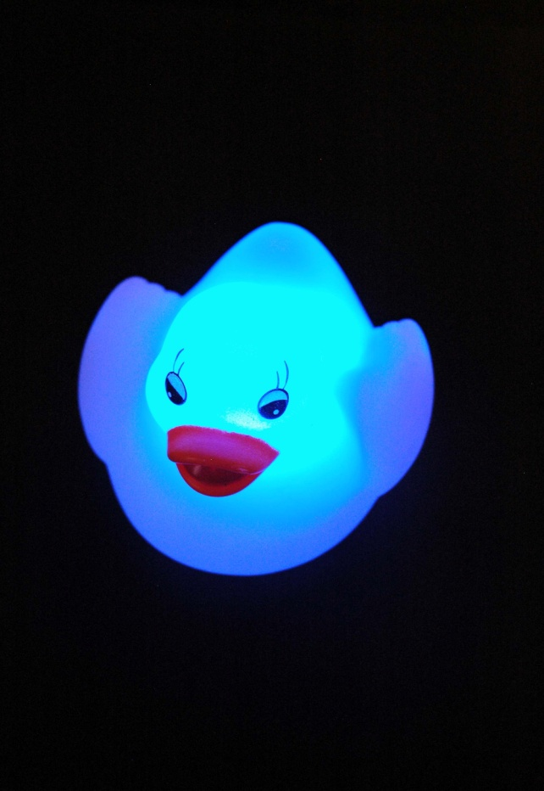
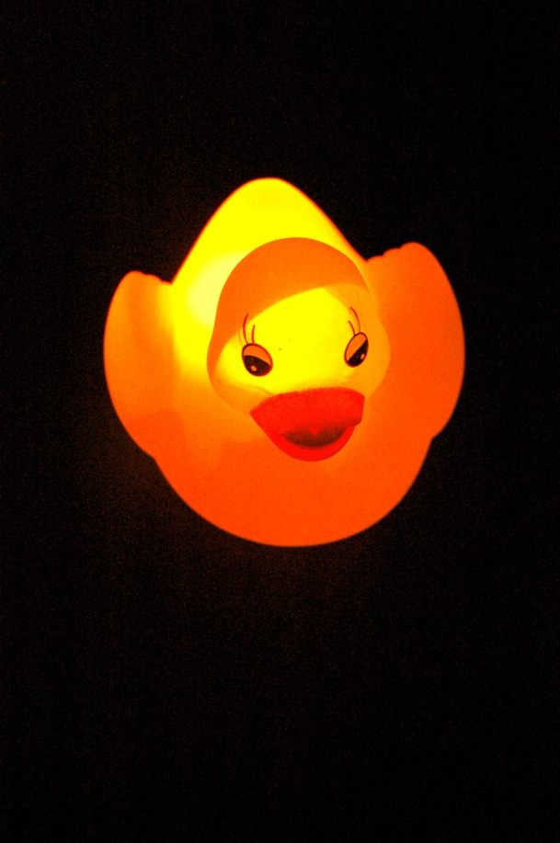
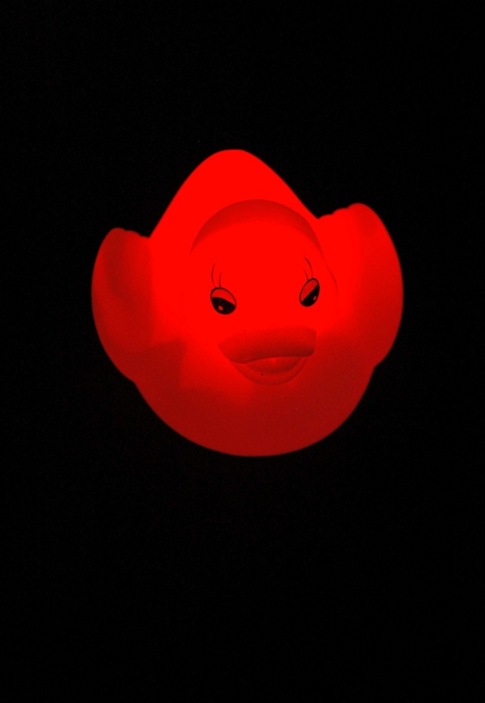
Pop Art: Ben van Schijndel, 2009 kleurschifting op alledaagse voorwerpen

Slide 52
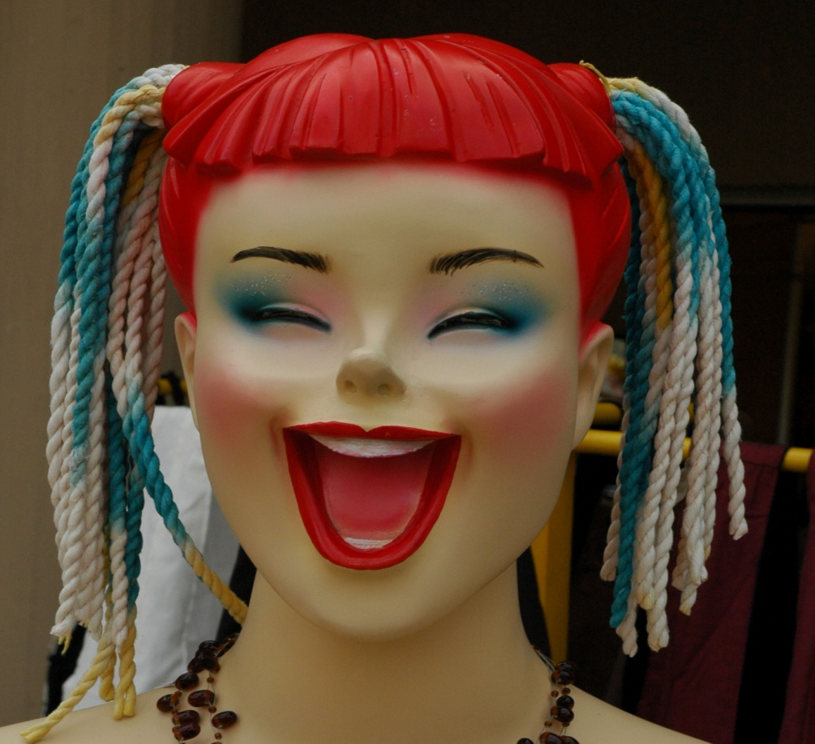
Pop Art: Ben van Schijndel, 2012 kleurschifting op alledaagse voorwerpen en etalage poppen

Slide 53
Registratie of Impressie
Na de pauze:
Afwijkende passe-partouts en lijsten
Twee foto’s of meer als één kunstwerk

